Slide 1
Hadoop
Clúster BigData
Curso Especialización IA y Big Data

Slide 2


Índice
Big data vs Business intelligent
Introducción
Cloudera
Hadoop
HDFS
MAPREDUCE
Hive
2

Slide 3

BIG DATA VS BUSINESS INTELLIGENT
¿Qué es Big data?
¿Qué es Business intelligent?
3

Slide 4
BIG DATA VS BUSINESS INTELLIGENT
¿Qué es Big data?
Hace referencia a un conjunto de tecnologías y herramientas capaz de capturar, almacenar y procesar grandes cantidades de datos en tiempo y coste asumibles para una organización
* A partir de 30 Terabytes
¿Qué es Business intelligent?
Consiste en un conjunto de técnicas de gestión empresarial que permiten a una organización tomar decisiones de negocio en base a datos, que han sido tratados por distintas herramientas para convertirlos en información.
4

Slide 5

Introducción
¿Qué es Hadoop?
5

Slide 6
Introducción
Hadoop podría considerarse la herramienta que revolucionó el BIG DATA.
Hadoop nació en base a Google File System (GFS). Es un ecosistema de proyectos OpenSource de la fundación Apache (desde el 2008) muy diversos que trabajan en conjunto. El objetivo de este conjunto de servicios es transformar el hardware de bajo coste, sin capacidad de redundancia, en un servicio coherente que permita almacenar cantidades grandes de información y procesarlos eficientemente.
Aunque comenzó como proyecto individual, poco a poco se fueron sumando distintos proyectos abarcando áreas de:
plataforma de almacenaje y procesamiento de datos
lenguajes de scripting
bases de datos
herramientas analíticas
lenguaje query
gestión de workflow
y mucho más…
6

Slide 7
Introducción
Así pues este conjunto de herramientas o componentes que están estrechamente acoplados tienen una función y un papel individuales que desempeñar en el esquema de manejo de datos. Normalmente, el ecosistema de Hadoop consta de cuatro componentes principales:
Hadoop Common
HDFS Sistema de archivos distribuido Hadoop
Hadoop YARN
Hadoop MapReduce
Curso Especialización IA y Big Data

Slide 8

Cloudera
¿Qué es Cloudera?

Slide 9

Cloudera
Cloudera Inc. es una compañía que proporciona software basado en Apache Hadoop, soporte y servicios. Existe una versión OpenSource de Apache Hadoop, CDH (Cloudera Distribution Hadoop). Fue fundada en el año 2008 en California por ingenieros de Google, Yahoo y Facebook.
Hace 3 años Cloudera compró a uno de sus competidores directos, Hortonworks. Creando así dos líneas de producto base dentro de la empresa, por un lado la ya mencionada CDH y por otro lado la plataforma de pago Hortonworks Data Platform.

Slide 10
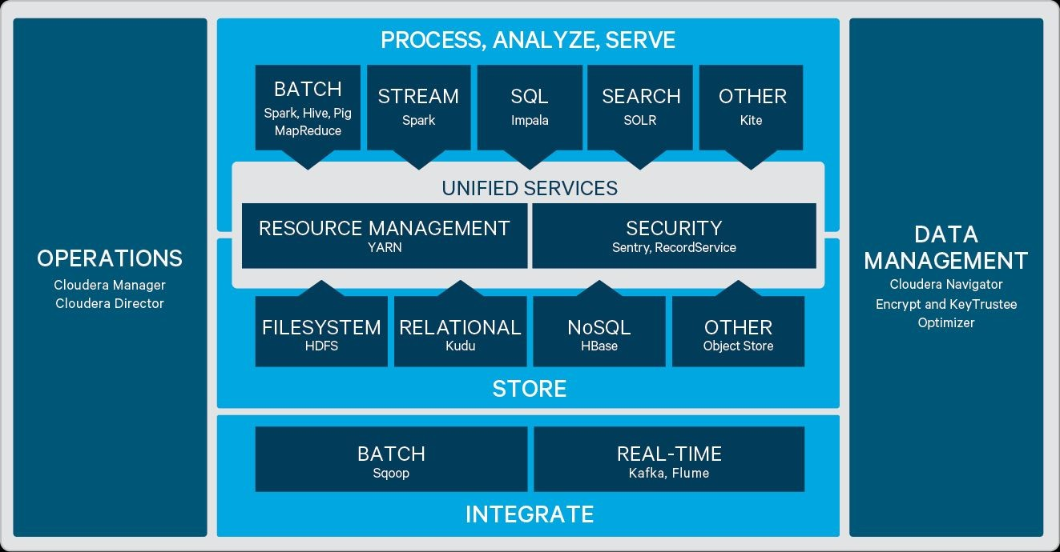

Cloudera

Slide 11

Cloudera
¿Qué ofrece?

Slide 12
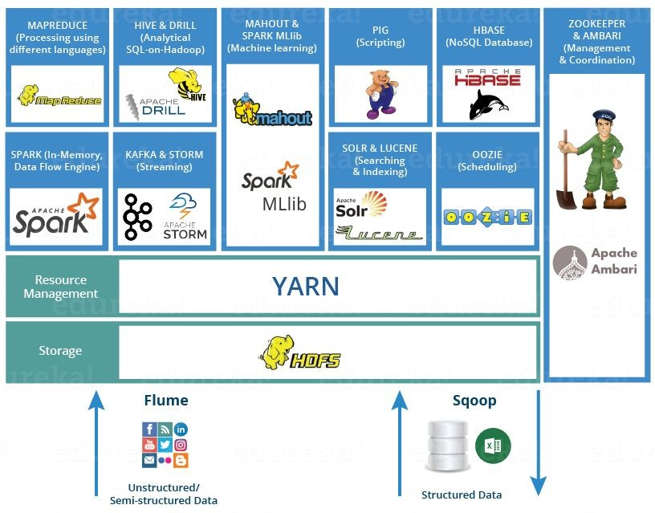

Cloudera
No es necesario tener todo el ecosistema de Hadoop, debemos identificar qué servicios nos van a ser de utilidad.
Permite ir ampliando servicios en función de las necesidades sin perder la integridad o disponibilidad de los datos.

Slide 13

Cloudera
Almacena
La arquitectura de Hadoop, flexible e infinitamente escalable, se basa en el sistema de archivos HDFS y permite a las empresas almacenar y analizar cantidades ilimitadas y cualquier tipo de datos, en una única plataforma de código abierto.
Procesa
Consigue una integración rápida con los sistemas y aplicaciones existentes para mover los datos hacia y desde Hadoop mediante el tratamiento de datos de grandes dimensiones (Apache Sqoop) o en tiempo real (Apache Flume, Apache Kafka).
Transforma datos complejos, a escala, a través de múltiples opciones de acceso a datos (Apache Hive, Apache Pig) por lotes (MR2) o mediante un rápido tratamiento de datos en memoria (Apache Spark™). Procesa datos en tiempo real a medida que llegan a tu clúster con Spark Streaming.

Slide 14

Cloudera
Explora
Análisis de datos con Apache Impala, el data warehouse para Hadoop. Ofrece rendimiento y funcionalidad de SQL a nivel de business intelligence.
Modelado
Con Hadoop, los analistas y data scientists tendrán flexibilidad a la hora de desarrollar e iterar modelos estadísticos avanzados que utilizan una combinación de tecnologías asociadas, así como herramientas de código abierto como Apache Spark™.
Proporciona los datos
El sistema de archivos distribuido para Hadoop, Apache HBase, admite lecturas/escrituras aleatorias ("datos rápidos") que requieren las aplicaciones online.

Slide 15

Cloudera
Algunos servicios

Slide 16


Cloudera
Cloudera Manager
Es la aplicación responsable de la gestión de clusters Big Data. Se encarga de instalar y controlar los servicios activos y actúa como herramienta de administración para los operadores y administradores de Cloudera.
Hue (Hadoop User Experience)
Hue es la interfaz web para la gestión de Hadoop. Permite crear tablas en Hive, realizar consultas, navegar el sistema de ficheros, cambiar permisos y propietarios.
También puede diseñar jobs de MapReduce y conocer su estado. Además permite realizar la gestión por parte de los administradores de las cuentas de usuario.

Slide 17



Cloudera
Apache Sqoop (SQL to Hadoop)
Es una herramienta diseñada para transferir datos entre Hadoop y bases de datos relacionales. Al igual que Flume, es una herramienta de ingesta de datos para Hadoop, aunque Sqoop se caracteriza por poder importar y exportar datos estructurados.
Permite importar tablas individuales o bases de datos enteras a HDFS de una manera sencilla y eficiente. Con Sqoop, también es posible importar datos desde bases de datos relacionales directamente a tablas Hive. Cuando ejecutamos un comando en Sqoop, la tarea se divide en subtareas, que realizan la operación Map de forma distribuida y paralela.
Apache Zookeeper
Servicio centralizado que permite mantener conexiones estables entre servidores con distintas tecnologías. Actúa de coordinador de servicios big data y trabajos Hadoop. Zookeeper se usa principalmente para
mantener aplicaciones distribuidas funcionando de forma correcta. configuraciones y permite el consenso en los sistemas.
Provee una interfaz simple para mantener la consistencia de datos.
También gestiona algunas

Slide 18



Cloudera
Apache Hive
Hive Permite realizar consultas sobre los datos almacenados en HDFS mediante el lenguaje HQL (Hive Query Language), muy similar a SQL. Compone la base de un Data Warehouse con gran escalabilidad.
Apache Impala
Impala es un motor de consultas SQL para Hadoop inicialmente desarrollado por Cloudera. Permite realizar consultas interactivas de baja latencia sobre datos almacenados en HDFS sin la necesidad de movimiento de datos. Es muy usada en consultas analíticas y Business Intelligence.

Slide 19



Cloudera
Apache Oozie
Oozie es el planificador de workflows para administrar trabajos de Hadoop. Gestiona los trabajos y permite tratarlos como una sola unidad lógica. Permite agregar dos tipos de trabajos: workflow y coordinator. Los trabajos de tipo workflow se componen de una secuencia de acciones que deben ser ejecutadas en serie. Los trabajos Oozie coordinator son ejecutados cuando se cumple la condición de que los datos necesarios para la tarea estén disponibles.
Apache HBase
Es una base de datos no relacional, columnar y distribuida creada sobre el sistema de ficheros de Hadoop (HDFS) que puede escalar horizontalmente.
HBase utiliza un modelo de datos muy similar al de Google Big Table diseñado para proporcionar acceso aleatorio a una gran cantidad de datos estructurados. Tiene un modelo tolerante a fallos para almacenar columnas dispersas, muy comunes en big data. Está escrito en Java.

Slide 20



Cloudera
Apache Hadoop
Incluye los servicios HDFS, Yarn y Hadoop MapReduce.
La función de Yarn en Hadoop es la de proporcionar un entorno que gestione los recursos para realizar trabajos de computación. Yarn distribuye el trabajo teniendo en cuenta dónde se encuentran los datos a procesar del clúster. Además, Yarn también gestiona las ejecuciones de los programas y los recursos disponibles.
HDFS es el sistema de ficheros distribuido de Hadoop, optimizado para almacenar grandes cantidades de datos y mantener varias copias para garantizar la disponibilidad.
En HDFS, los ficheros son divididos en bloques de un mismo tamaño (128 MB) y distribuidos en los nodos que forman el clúster.

Slide 21



Cloudera
Apache Spark
Spark es el framework de computación distribuido más popular para desarrollar aplicaciones paralelas y tolerantes a fallos. Se basa en el modelo MapReduce y lo extiende con capacidades de streaming y de consultas interactivas. Incluye librerías de machine learning como MLlib y de streaming y soporta los lenguajes de programación Java, Scala, Python y R.
Apache Kafka
Kafka es un sistema de intermediación de mensajes basado en el modelo publicador/suscriptor en el que varios productores y suscriptores pueden leer y escribir. Se ha convertido en una plataforma de streaming de eventos distribuida y eje central de muchas arquitecturas Big Data.

Slide 22

Cloudera: Nuestra arquitectura
Master
Slave
Worker
Edge
HDFS
Cloudera Monitorización
HDFS
HDFS
Hive Server
Spark
Spark
Spark Server
HUE
Hive
Hive
YARN Server
Impala Server
Impala
Zeppelin
Oozie Server
Zookeeper
Pentaho
...

Slide 23

Hadoop
¿Qué es?¿Cuál es su arquitectura?

Slide 24

Hadoop
Es un framework que permite el procesamiento distribuido de grandes conjuntos de datos en grupos de servidores utilizando modelos de programación simples. Está diseñado para escalar desde servidores simples a miles de máquinas, cada una de las cuales ofrece computación y almacenamiento locales. En lugar de depender del hardware para ofrecer alta disponibilidad, la biblioteca en sí está diseñada para detectar y manejar fallos en la capa de aplicación, por lo que brinda un servicio de alta disponibilidad en la parte superior de un grupo de computadoras, cada una de las cuales puede ser propensa a fallos.
Computación distribuida.
Escalable.
Confiable.

Slide 25




Hadoop
Apache Hadoop incluye:
Hadoop Common: Conjunto de utilidades comunes que admiten todos los demás módulos de Hadoop. Es una combinación de herramientas y bibliotecas, que se utiliza para configurar y trabajar con Hadoop.
Hadoop Distributed File System (HDFS™): un sistema de almacenamiento distribuido que utiliza dispositivos de almacenamiento básicos, lo que genera un gran ancho de banda de almacenamiento en un clúster.
Hadoop YARN: un administrador de recursos informáticos, Hadoop YARN (Yet Another Resource Negotiator) se utiliza para programar recursos informáticos para aplicaciones de usuario.
Hadoop MapReduce: Un sistema basado en YARN para el procesamiento paralelo de grandes conjuntos de datos en un entorno distribuido.

Slide 26

HDFS
¿Qué es?¿Cuál es su arquitectura?

Slide 27

HDFS
El sistema de archivos distribuido de Hadoop (HDFS) es el componente de almacenamiento de Hadoop. Todos los datos almacenados en Hadoop se almacenan de manera distribuida en un grupo de máquinas. Pero tiene algunas propiedades que definen su existencia.
Grandes volúmenes : al ser un sistema de archivos distribuido, es altamente capaz de almacenar petabytes de datos sin ningún problema técnico.
Acceso a datos : se basa en la filosofía de que “el patrón de procesamiento de datos más efectivo es escribir una vez, el patrón de leer muchas veces”.
Rentable : HDFS se ejecuta en un grupo de hardware básico. Estas son máquinas económicas que se pueden comprar a cualquier proveedor.

Slide 28
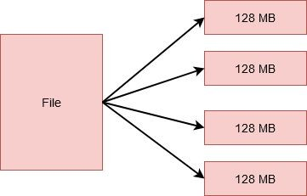

HDFS: Bloques de datos
HDFS divide un archivo en unidades más pequeñas. Cada una de estas unidades se almacena en diferentes máquinas del clúster. Sin embargo, esto es transparente para el usuario que trabaja en HDFS. Para ellos, parece almacenar todos los datos en una sola máquina.
Estas unidades más pequeñas son los bloques en HDFS. El tamaño de cada uno de estos bloques es de 128 MB de forma predeterminada, puede cambiarlo fácilmente según los requisitos. Por lo tanto, si tuviera un archivo de 512 MB, se dividiría en 4 bloques que almacenan 128 MB cada uno.

Slide 29
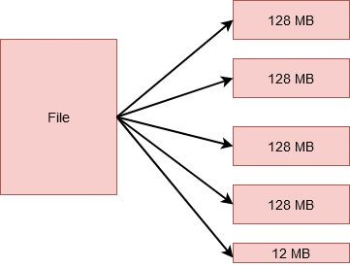

HDFS: Bloques de datos
Sin embargo, si tuviera un archivo de 524 MB de tamaño, se dividiría en 5 bloques. 4 de estos almacenarán 128 MB cada uno, lo que equivale a 512 MB. Y el quinto almacenaría los 12 MB restantes.

Slide 30

HDFS: Bloques de datos
¿Por qué no varios bloques de 10 KB cada uno? Bueno, la cantidad de datos con la que generalmente tratamos en Hadoop suele ser del orden de petra bytes o más.
Por tanto, si creamos bloques de pequeño tamaño, acabaríamos con una cantidad colosal de bloques. Esto significaría que tendríamos que lidiar con metadatos igualmente grandes con respecto a la ubicación de los bloques, lo que generaría mucha sobrecarga.
Hay varias ventajas para almacenar datos en bloques en lugar de guardar el archivo completo:
El archivo en sí sería demasiado grande para almacenarlo en un solo disco. Por lo tanto, es prudente distribuirlo entre diferentes máquinas del clúster.
También permitiría una distribución adecuada de la carga de trabajo y evitaría el estrangulamiento de una sola máquina aprovechando el paralelismo.

Slide 31
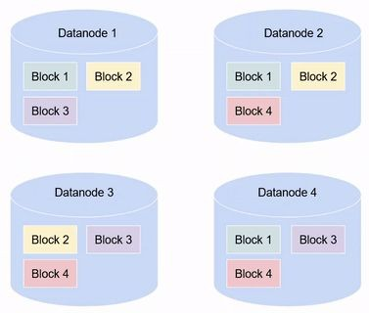

HDFS: Replicación
Cada bloque almacenado en el sistema de archivos se replica en diferentes nodos de datos del clúster. Esto hace que HDFS sea tolerante a errores.
El factor de replicación predeterminado en HDFS es 3. Esto significa que cada bloque tendrá dos copias más, cada una almacenada en DataNodes separados en el clúster. Sin embargo, este número es configurable.

Slide 32

HDFS: Manejo básico
Listar ficheros en directorio: hdfs dfs -ls /
Leer un fichero de texto:
hdfs dfs -text /hadoop/derby.log
hdfs dfs -cat /hadoop/test
Subir un fichero desde la máquina hasta HDFS: hdfs dfs -put /home/ubuntu/sample /hadoop Descargar un fichero desde HDFS hasta la máquina: hdfs dfs -get /home/ubuntu/sample Copiar ficheros entre fuente y destino en HDFS: hdfs dfs -cp /hadoop/file1 /hadoop1
Borrar un fichero: hdfs dfs -rm /hadoop/hadoop1
Características del sistema de ficheros: hdfs dfs -df /hadoop

